Slide 1

Kelompok 10
Ketahanan Nasional
Indonesia
BY A-HONG TEAM
“ Kegigihan dan ketangguhan hanya datang dari diberi kesempatan untuk mengatasi masalah yang sulit." - Gever Tulley

Slide 2
KELOMPOK 10
Nama Anggota
Kelompok
1
Iqbal Hakam Hafidz, 1204210076
3
Dennis Michael, 1204210167
2
Refki Jota Kanada, 1204210154
4
Rafly Akbar Rafsanjani, 1204210148

Slide 3

A-HONG TEAM
Ketahanan Nasional
Ketahanan nasional adalah kemampuan suatu negara untuk melindungi dan mempertahankan keutuhan wilayah, kedaulatan, dan kepentingan nasional dari ancaman internal dan eksternal.
Di Indonesia, ketahanan nasional dilihat lebih memadai dengan semangat sejarah perjuangan bangsa Indonesia yang berabad-abad sukses melindungi kesinambungan hidupnya menjadi sebuah bangsa yang merdeka.
Pengertian
Ketahanan Nasional Indonesia

Slide 4
Komponen Ketahanan Nasional Indonesia
Pertahanan Militer.
Indonesia memiliki Tentara Nasional Indonesia (TNI) yang bertanggung jawab untuk menjaga pertahanan negara dan melindungi keutuhan wilayah dari ancaman militer
Keamanan Dalam Negeri
Polri (Kepolisian Republik Indonesia) bertugas menjaga keamanan dalam negeri, melawan ancaman terorisme, kejahatan, dan memberikan perlindungan kepada masyarakat.
Stabilitas Politik
Stabilitas politik merupakan faktor penting dalam ketahanan nasional. Indonesia menjalankan sistem demokrasi yang berfungsi untuk memastikan adanya pemerintahan yang stabil, transparan, dan mampu menjalankan fungsi-fungsi negara dengan baik.
Keberlanjutan Ekonom
Pertumbuhan ekonomi yang berkelanjutan dan kuat merupakan komponen kunci ketahanan nasional. Pemerintah Indonesia berupaya untuk mengembangkan kebijakan ekonomi yang mendukung pertumbuhan pada sektor-sektor yang strategis dan berkelanjutan.
Ketahanan Energi
Indonesia memiliki sumber daya energi yang melimpah. Ketahanan energi berarti menjaga kecukupan pasokan energi untuk memenuhi kebutuhan dalam negeri, mengurangi ketergantungan impor energi, dan mengembangkan energi terbarukan.
Ketahanan Pangan
Indonesia merupakan negara agraris dengan sektor pertanian yang penting. Ketahanan pangan meliputi upaya peningkatan produksi pangan, menjaga keberlanjutan pertanian, mengurangi kerentanan terhadap bencana alam, dan menjamin kecukupan pangan bagi penduduk.

Slide 5
Komprehensif, Ketahanan nasional bersifat komprehensif, melibatkan semua aspek kehidupan negara, seperti pertahanan militer, keamanan dalam negeri, stabilitas politik, ekonomi, energi, pangan, lingkungan, dan sosial. Hal ini memastikan bahwa semua aspek penting dalam menjaga keamanan dan stabilitas negara diperhatikan secara holistik.
Dinamis: Ketahanan nasional harus bersifat dinamis dan mampu beradaptasi dengan perubahan lingkungan, ancaman, dan tantangan yang terus berkembang. Ini membutuhkan kemampuan untuk mengidentifikasi dan mengantisipasi ancaman baru serta menerapkan perubahan dan penyesuaian yang diperlukan dalam kebijakan dan strategi ketahanan nasional.
Responsif: Ketahanan nasional harus mampu merespons ancaman dan perubahan dengan cepat dan efektif. Ini melibatkan kemampuan untuk mengidentifikasi ancaman, melakukan penilaian risiko, dan mengambil tindakan yang tepat dalam menghadapi situasi darurat atau krisis. Responsif juga berarti mampu menyesuaikan kebijakan dan strategi sesuai dengan perubahan kondisi
Berkelanjutan: Ketahanan nasional bukanlah upaya jangka pendek, tetapi merupakan proses jangka panjang yang berkelanjutan. Ini melibatkan perencanaan jangka panjang, kebijakan yang konsisten, dan upaya berkelanjutan dalam membangun dan mempertahankan ketahanan nasional.
Partisipatif: Ketahanan nasional membutuhkan partisipasi aktif masyarakat dalam proses perencanaan, implementasi, dan evaluasi. Partisipasi masyarakat sipil, kelompok advokasi, dan sektor swasta penting dalam membangun dan memelihara ketahanan nasional yang inklusif dan berkelanjutan.
Ciri – Ciri Ketahanan Nasional
Ada beberapa sifat-sifat umum yang dapat diasosiasikan dengan ketahanan nasional:

Slide 6
Ketahanan Nasional
BY A-HONG TEAM
Fungsi Ketahanan Nasional
Dalam jurnal Pembudayaan Nilai-Nilai Pancasila Bagi Masyarakat sebagai Modal Dasar Pertahanan Nasional NKRI (2016) karya Purwito Adi, ketahanan nasional memiliki tiga fungsi utama, yakni:
Daya tangkal sebagai konsepsi penangkalan. Artinya ketahanan nasional berfungsi sebagai penangkal dari segala bentuk ancaman, gangguan ataupun hambatan terhadap integritas, identitas serta keberlangsungan hidup berbangsa dan bernegara.
Ketahanan nasional sebagai pengarah. Artinya ketahanan nasional berfungsi untuk mengarahkan potensi kekuatan yang dimiliki Bangsa Indonesia dalam bidang ideologi, politik, ekonomi, sosial, budaya, pertahanan serta keamanan, untuk mencapai kesejahteraan hidup masyarakat Indonesia.
Pengarah dalam penyatuan pola pikir, pola tindak serta cara kerja yang intersektor serta multidisipliner.Hal ini bisa dicapai Bangsa Indonesia lewat kebijakan yang dibuat pemerintah dan menerapkannya dalam kehidupan berbangsa dan bernegara, agar masyarakat dapat hidup adil dan makmur
Sedangkan menurut Sigit Dwi Kusrahmadi dalam Ketahanan Nasional (2006), ketahanan nasional juga berfungsi sebagai doktrin dasar nasional atau metode pembinaan kehidupan nasional. Hal ini juga berarti jika ketahanan nasional dijadikan sebagai pola dasar pembangunan nasional di berbagai bidang.

Slide 7
CONTOH KETAHANAN NASIONAL
KELOMPOK 10
Ketahanan nasional adalah kemampuan suatu negara untuk bertahan dalam menghadapi berbagai ancaman dan tantangan, baik yang berasal dari dalam maupun dari luar negeri. Contohnya adalah:
Kemampuan militer dalam menjaga kedaulatan negara dan mempertahankan integritas wilayahnya
Sistem keamanan dan penegakan hukum yang kuat untuk melindungi masyarakat dari berbagai ancaman seperti terorisme, kejahatan transnasional, dan konflik sosial
Ketersediaan sumber daya alam dan energi yang mencukupi untuk mendukung pertumbuhan ekonomi yang berkelanjutan
Pendidikan yang berkualitas dan ketersediaan tenaga kerja yang terampil untuk memenuhi kebutuhan pasar dan mengembangkan inovasi dalam berbagai sektor
Keharmonisan sosial dan budaya dalam masyarakat, sehingga mampu mengatasi perbedaan dan konflik yang mungkin timbul
Kebijakan politik yang demokratis dan transparan untuk menjaga stabilitas politik dan memenuhi aspirasi masyarakat secara adil dan merata.

Slide 8
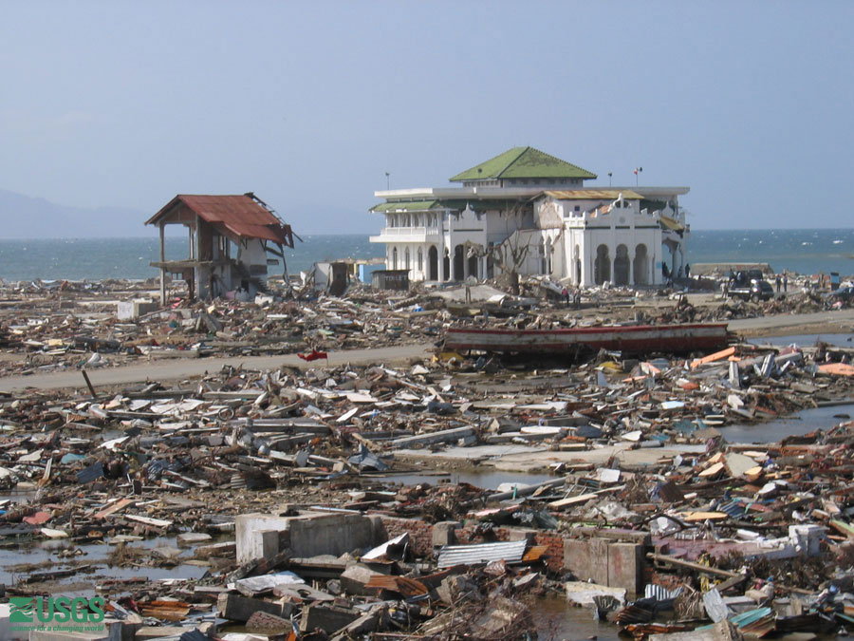
Tsunami Aceh
Salah satu contoh studi kasus yang dapat kami ambil dari materi ketahanan nasional ini adalah ketahanan nasional Indonesia dalam menghadapi bencana alam tsunami aceh. Studi kasus ini menunjukkan pentingnya ketahanan nasional dalam menghadapi bencana alam.
Dalam konteks Indonesia, ketahanan nasional melibatkan kesiapan penanggulangan bencana, koordinasi antarlembaga, peningkatan infrastruktur dan mitigasi bencana, bantuan internasional, dan upaya rehabilitasi dan rekonstruksi pasca-bencana.
Kesiapan Penanggulangan Bencana: Indonesia memiliki Badan Nasional Penanggulangan Bencana (BNPB) yang bertanggung jawab atas koordinasi dan pelaksanaan kegiatan penanggulangan bencana.
Koordinasi Antarlembaga: Pada saat bencana terjadi, pemerintah Indonesia bekerja sama dengan lembaga-lembaga terkait, seperti TNI, Polri, dan Palang Merah Indonesia (PMI), untuk menyelenggarakan operasi pencarian dan penyelamatan, pengungsian, dan pendistribusian bantuan.
Peningkatan Infrastruktur dan Mitigasi Bencana: Setelah bencana gempa bumi dan tsunami, Indonesia melakukan upaya yang lebih besar dalam membangun infrastruktur yang tangguh terhadap bencana dan mengimplementasikan kebijakan mitigasi bencana. Ini mencakup perbaikan infrastruktur, sistem peringatan dini, dan pelatihan untuk meningkatkan kesadaran masyarakat.
Bantuan Internasional dan Kerjasama Regional: Respons terhadap bencana tersebut juga melibatkan kerjasama internasional dan regional. Bantuan internasional diterima dari negara-negara lain, lembaga-lembaga internasional, dan LSM untuk mendukung upaya penanggulangan bencana dan pemulihan.
Rehabilitasi dan Rekonstruksi: Setelah fase darurat, upaya rehabilitasi dan rekonstruksi dilakukan untuk memulihkan wilayah yang terkena dampak bencana. Hal ini meliputi pemulihan infrastruktur, pemulihan ekonomi, dan dukungan dalam membangun kembali komunitas yang terdampak
Studi Kasus

Slide 9
KELOMPOK 10
KESIMPULAN
Ketahanan nasional adalah kemampuan suatu negara dalam mempertahankan eksistensinya, melindungi dan memperjuangkan kepentingan nasionalnya dari berbagai ancaman baik dari dalam maupun luar negeri. Ketahanan Nasional memegang peranan penting dalam memastikan keberlangsungan hidup dan keamanan negara serta menjaga kesejahteraan rakyatnya.
Untuk memperkuatnya, diperlukan sinergi antara pemerintah dan seluruh elemen masyarakat untuk mengatasi berbagai tantangan yang muncul di berbagai aspek, seperti geografi, sumber daya alam, demografi, ideologi, politik, ekonomi, sosial budaya, serta keamanan dan pertahanan Dalam menghadapi tantangan tersebut, diperlukan strategi yang terintegrasi, dan berkelanjutan, sehingga ketahanan dapat terjaga dengan baik dan dapat memperkuat posisi negara di mata dunia.
Ketahanan Nasional Indonesia

Slide 10

KELOMPOK 10
THANK YOU
A-HONG TEAM
KETAHANAN NASIONAL INDONESIA

